Slide 1
Módulo Celebraciones
Celebraciones parroquiales
Programación sacramental y pastoral · Parroquia Santa Cruz, Chiquimulilla
El módulo Celebraciones permite administrar la programación de las celebraciones parroquiales, centralizando la información de fechas, horarios, lugares, celebrantes, intenciones y estados de cada celebración.
OBJETIVO GENERAL
Ofrecer a la secretaría parroquial una herramienta única para registrar, consultar, editar y dar seguimiento a todas las celebraciones, con una vista de listado y una vista de calendario, garantizando datos completos y coherentes.
Módulo Celebraciones · Sistema Integral de Gestión Sacramental y Pastoral
01 / 18

Slide 2
Flujo general del módulo
MÓDULO CELEBRACIONES
FLUJO DE REGISTRO
Listado de celebraciones
Nueva celebración
Datos generales
Celebrantes
Intenciones
Editar
Detalle de celebración
Guardar
Imprimir
FLUJO DE CONSULTA
Listado de celebraciones
Calendario
Día · Laboral · Semana · Mes
Detalle de celebración
Módulo Celebraciones · Sistema Integral de Gestión Sacramental y Pastoral
02 / 18

Slide 3
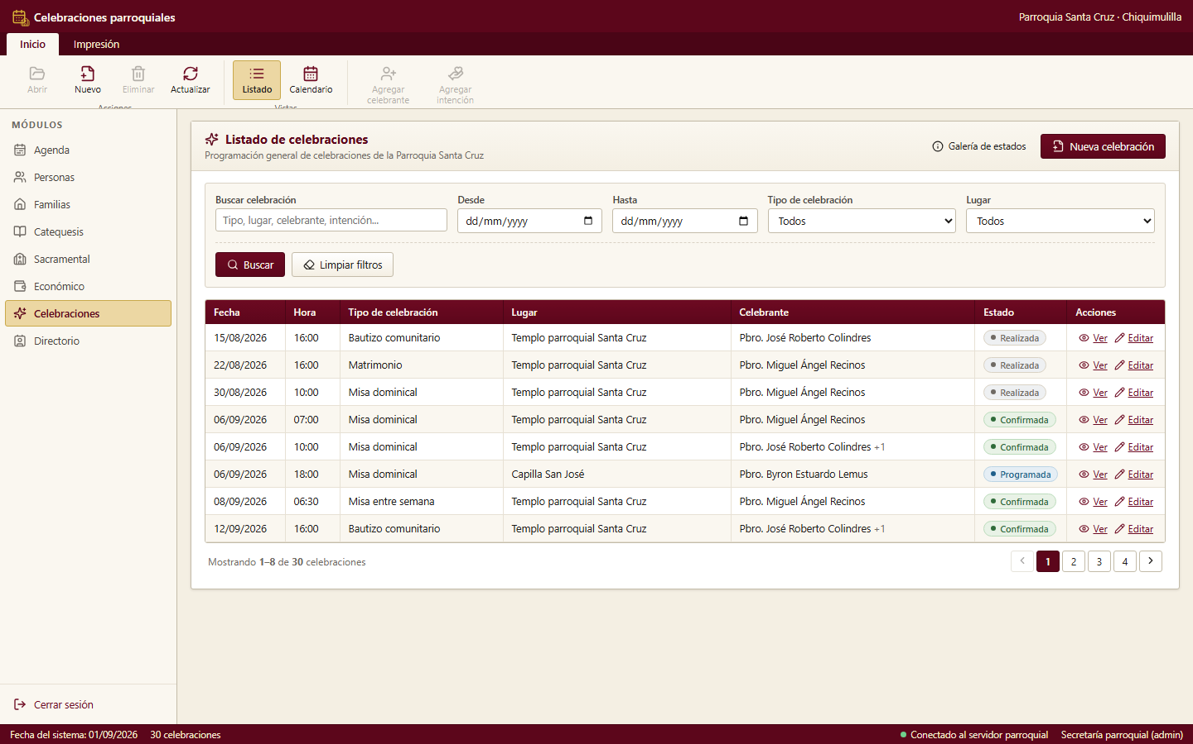
Listado de celebraciones
MÓDULO CELEBRACIONES
• Consulta general de todas las celebraciones registradas.
• Búsqueda por texto: tipo, lugar, celebrante o intención.
• Filtros por rango de fechas (Desde / Hasta).
• Filtro por tipo de celebración y por lugar.
• Botones Buscar y Limpiar filtros.
• Columna Estado con distinción visual por color.
• Paginación de resultados.
• Acciones por fila: Ver y Editar.
• Acceso directo a Nueva celebración.
Módulo Celebraciones · Sistema Integral de Gestión Sacramental y Pastoral
03 / 18

Slide 4
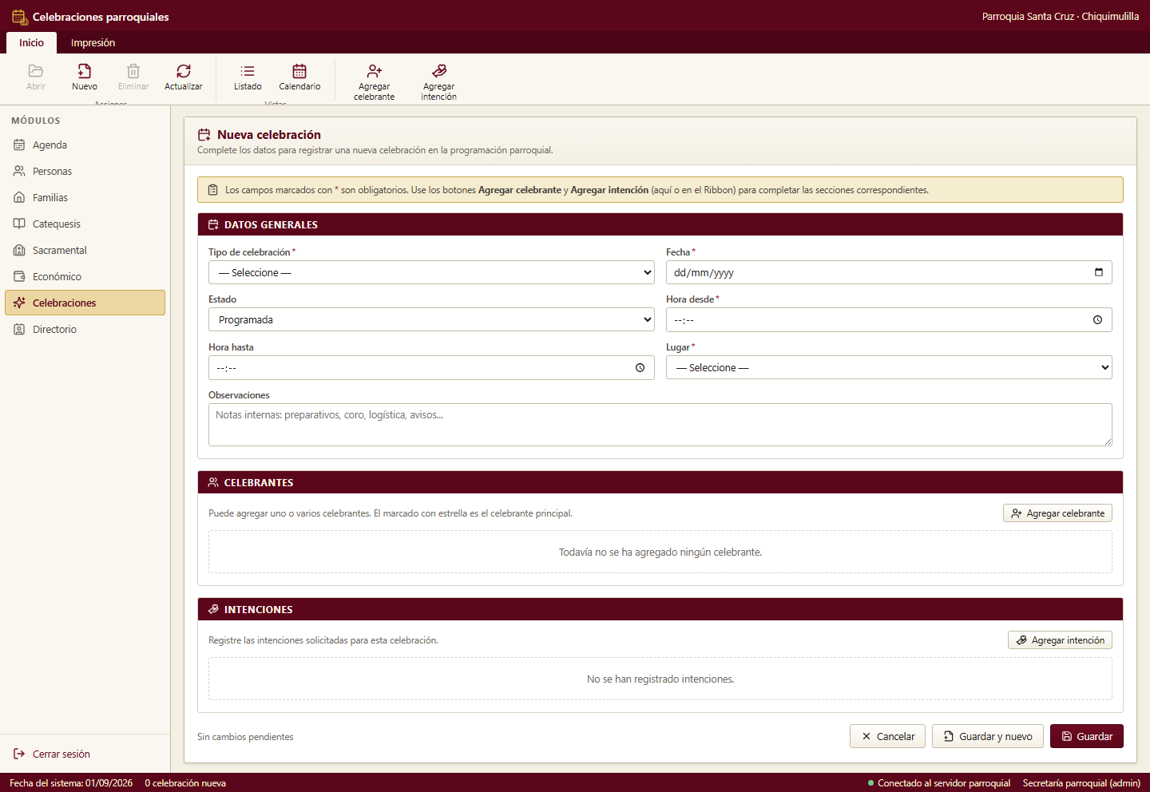
Registro de una celebración
MÓDULO CELEBRACIONES
• Formulario dividido en secciones: Datos generales, Celebrantes e Intenciones.
• Datos generales:
– Tipo de celebración (obligatorio)
– Fecha (obligatorio)
– Hora desde (obligatorio)
– Hora hasta (opcional)
– Estado de la celebración
– Lugar (obligatorio)
– Observaciones (opcional)
• Los campos obligatorios se señalan con asterisco (*).
• Acciones: Guardar, Guardar y nuevo, Cancelar.
Módulo Celebraciones · Sistema Integral de Gestión Sacramental y Pastoral
04 / 18

Slide 5
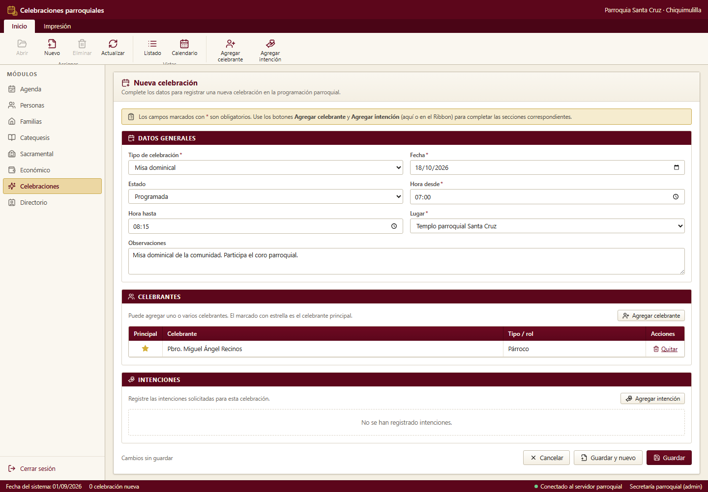
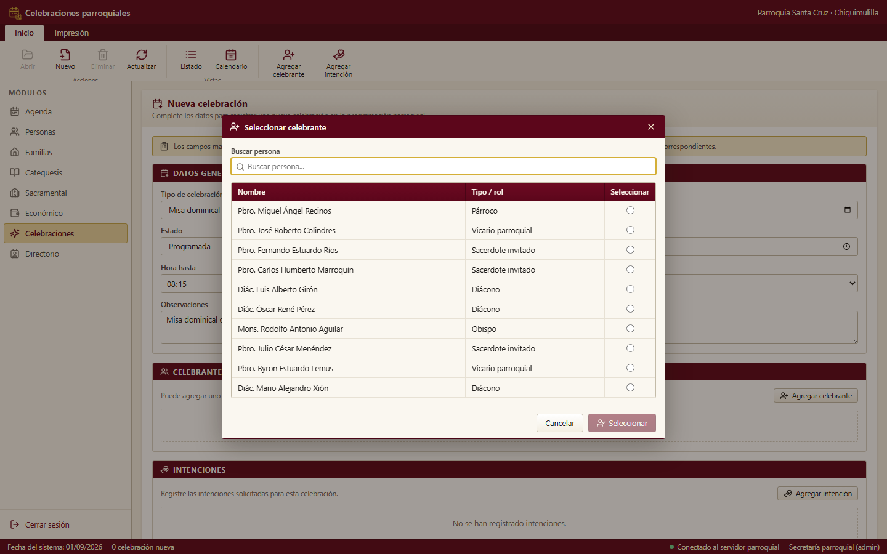
Gestión de celebrantes
MÓDULO CELEBRACIONES
Desde la sección Celebrantes se busca y selecciona a la persona que oficiará la celebración. Se puede registrar uno o varios celebrantes e identificar al principal.
Seleccionar celebrante
Buscador · Nombre · Tipo/rol · selector
Celebrante agregado
Principal (estrella) · Tipo/rol · acción Quitar
Módulo Celebraciones · Sistema Integral de Gestión Sacramental y Pastoral
05 / 18

Slide 6
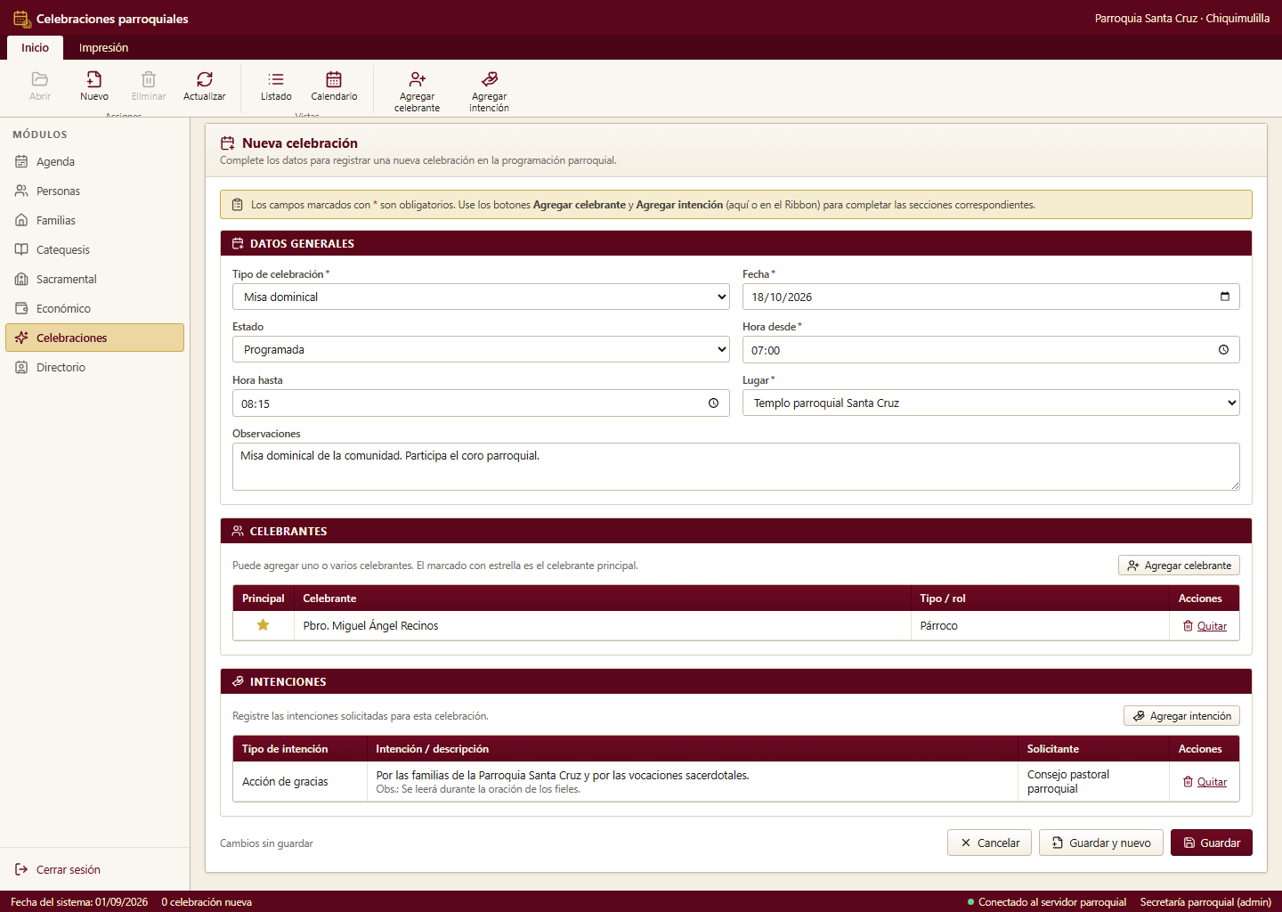
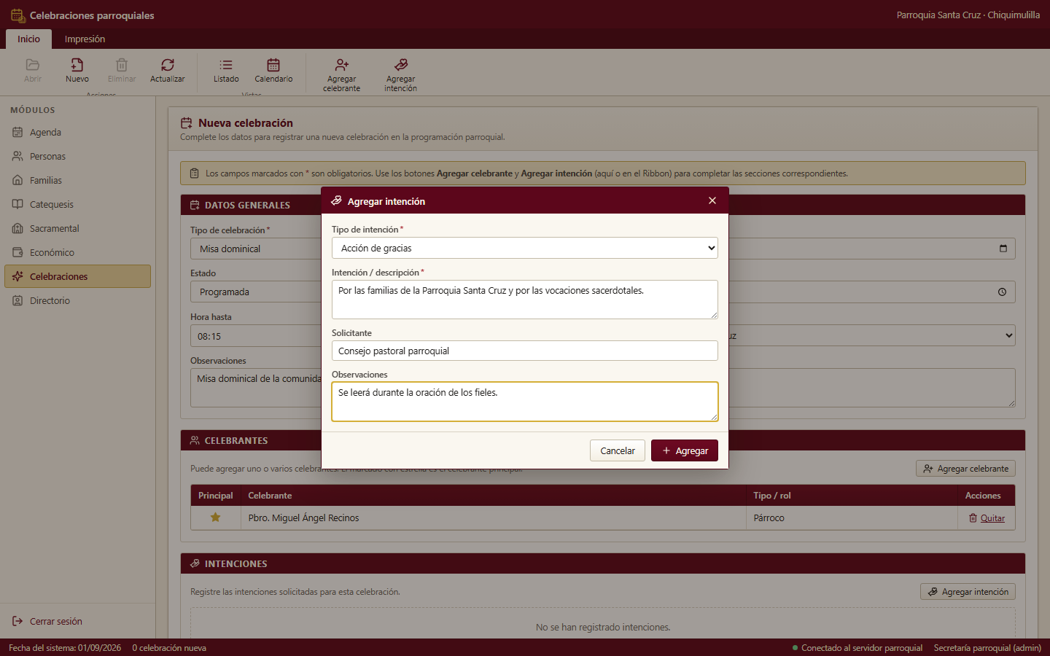
Gestión de intenciones
MÓDULO CELEBRACIONES
En la sección Intenciones se registran las intenciones solicitadas para la celebración. Una celebración puede contener una o varias intenciones, de acuerdo con las solicitudes registradas.”
Agregar intención
Tipo · Descripción · Solicitante · Observaciones
Intención agregada
Tipo · Descripción · Solicitante · acción Quitar
Módulo Celebraciones · Sistema Integral de Gestión Sacramental y Pastoral
06 / 18

Slide 7
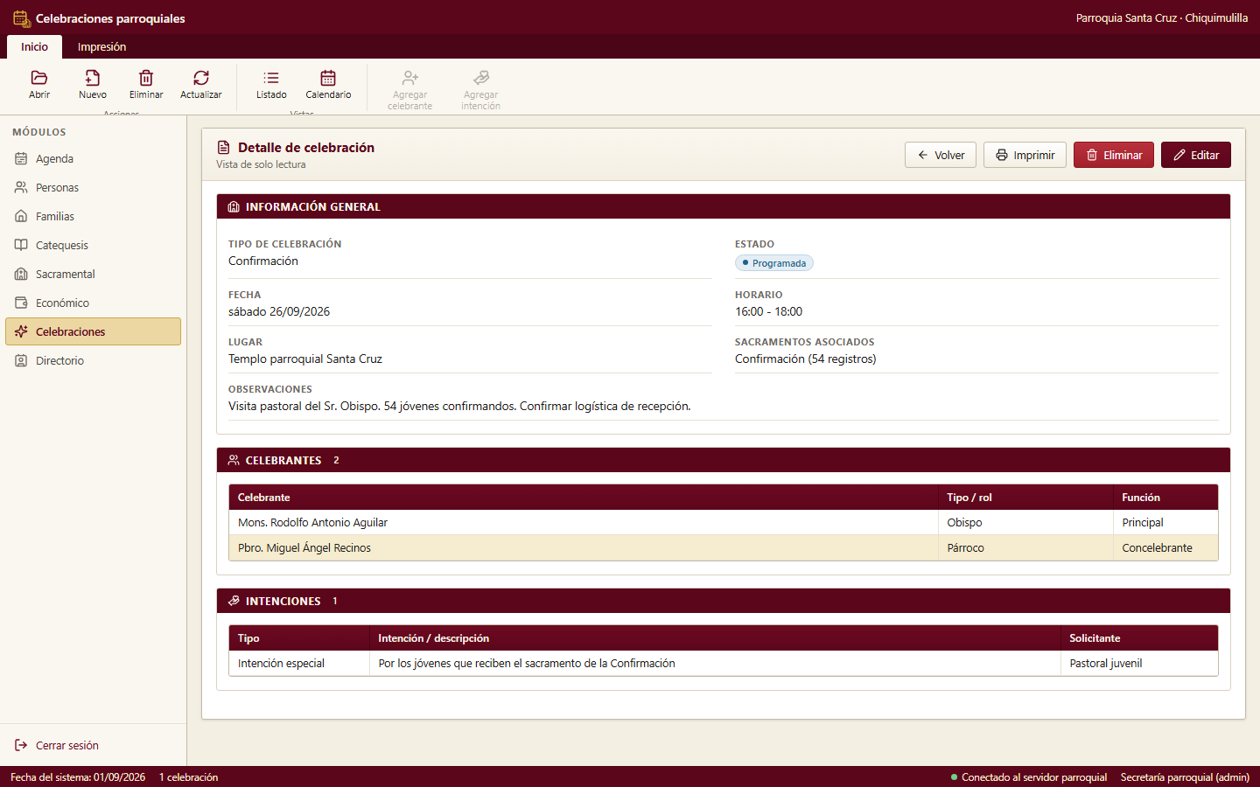
Detalle de celebración
MÓDULO CELEBRACIONES
• Vista de solo lectura con toda la información de la celebración.
• Información general: tipo, estado, fecha, horario y lugar.
• Observaciones registradas.
• Sacramentos asociados, cuando existen.
• Listado de celebrantes con su función (principal o concelebrante).
• Listado de intenciones con tipo, descripción y solicitante.
• Acciones: Volver, Imprimir, Eliminar y Editar.
Módulo Celebraciones · Sistema Integral de Gestión Sacramental y Pastoral
07 / 18

Slide 8
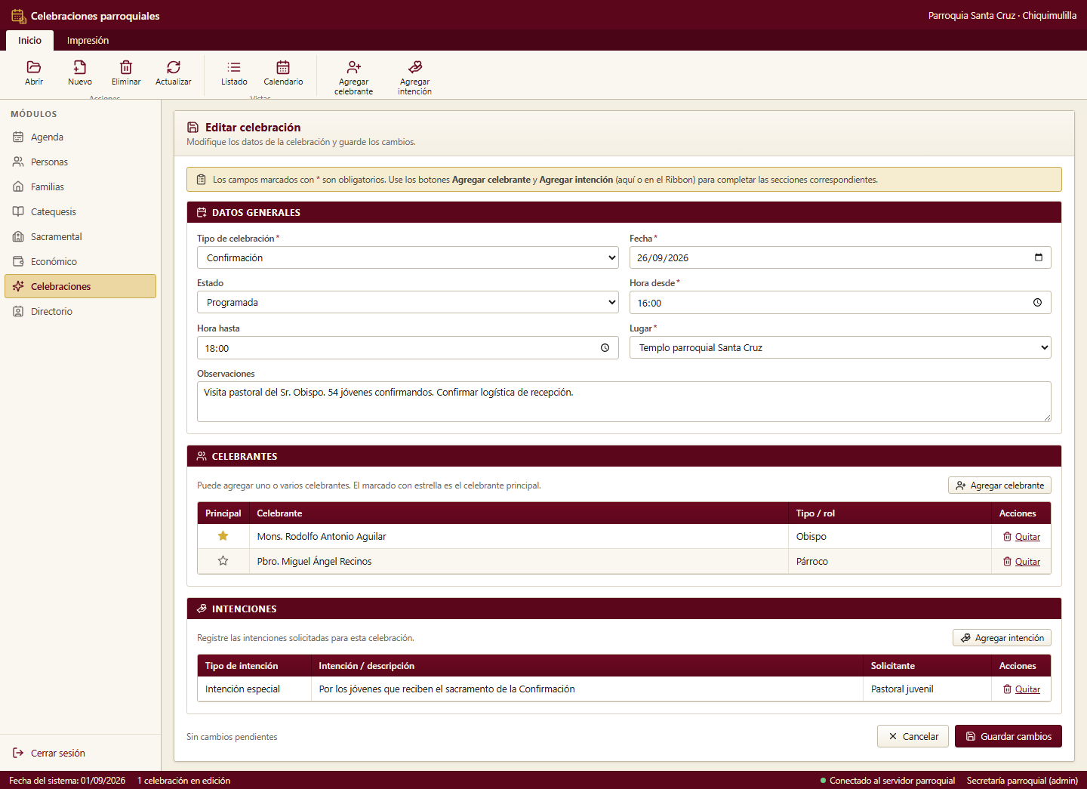
Edición de celebración
MÓDULO CELEBRACIONES
• Mismo formulario que Nueva celebración, con los datos existentes ya cargados.
• Permite modificar los datos generales de la celebración.
• Gestión de celebrantes: agregar, quitar y cambiar el principal.
• Gestión de intenciones: agregar y quitar.
• Indicador de cambios sin guardar.
• Acciones: Cancelar y Guardar cambios.
Módulo Celebraciones · Sistema Integral de Gestión Sacramental y Pastoral
08 / 18

Slide 9
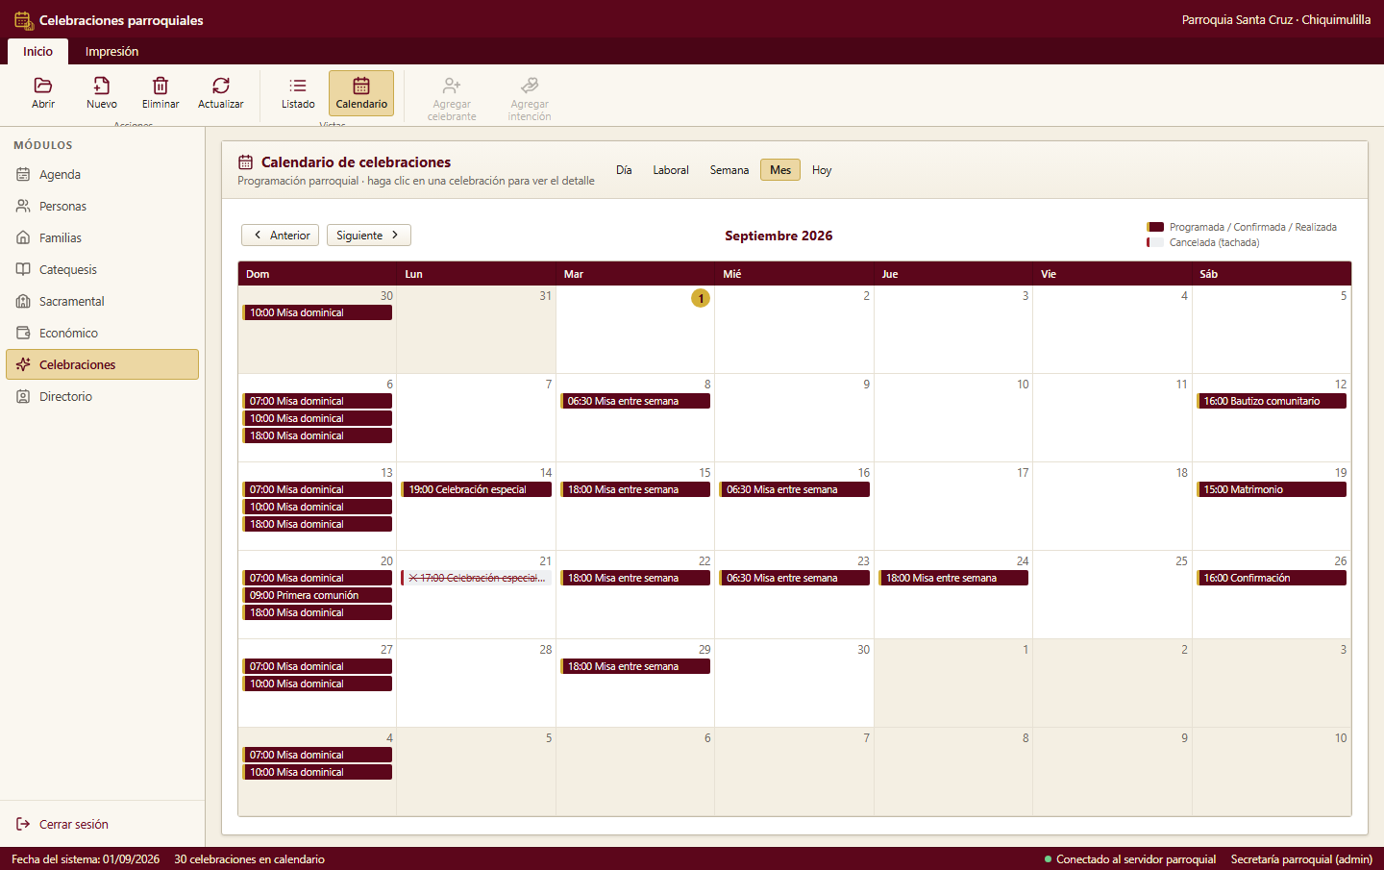
Calendario de celebraciones
MÓDULO CELEBRACIONES
• Consulta visual de la programación parroquial.
• Cada celebración aparece con su hora y tipo.
• Al hacer clic sobre una celebración se abre su detalle.
• Vistas disponibles: Día, Laboral, Semana y Mes.
• Navegación: Anterior, Siguiente y Hoy.
• El día actual y las celebraciones canceladas se distinguen visualmente.
Módulo Celebraciones · Sistema Integral de Gestión Sacramental y Pastoral
09 / 18

Slide 10
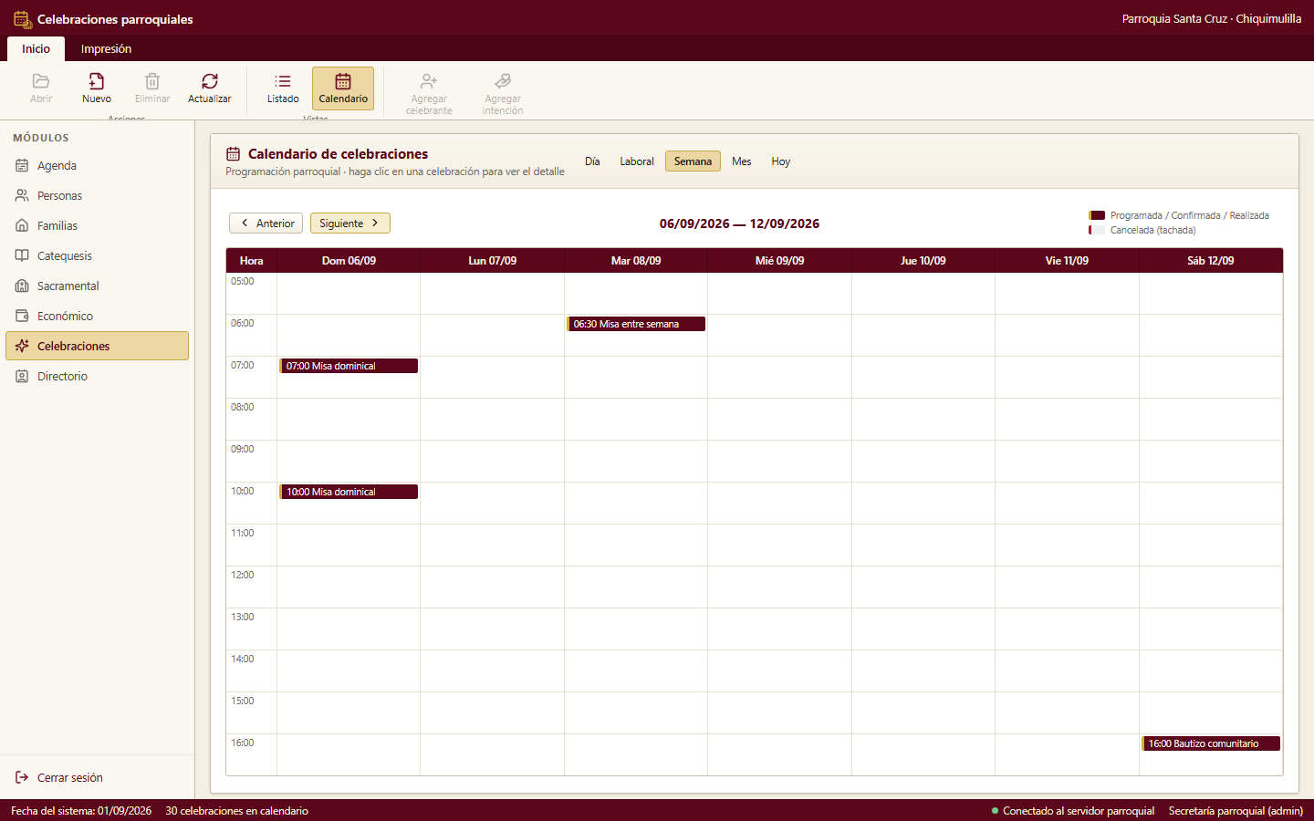
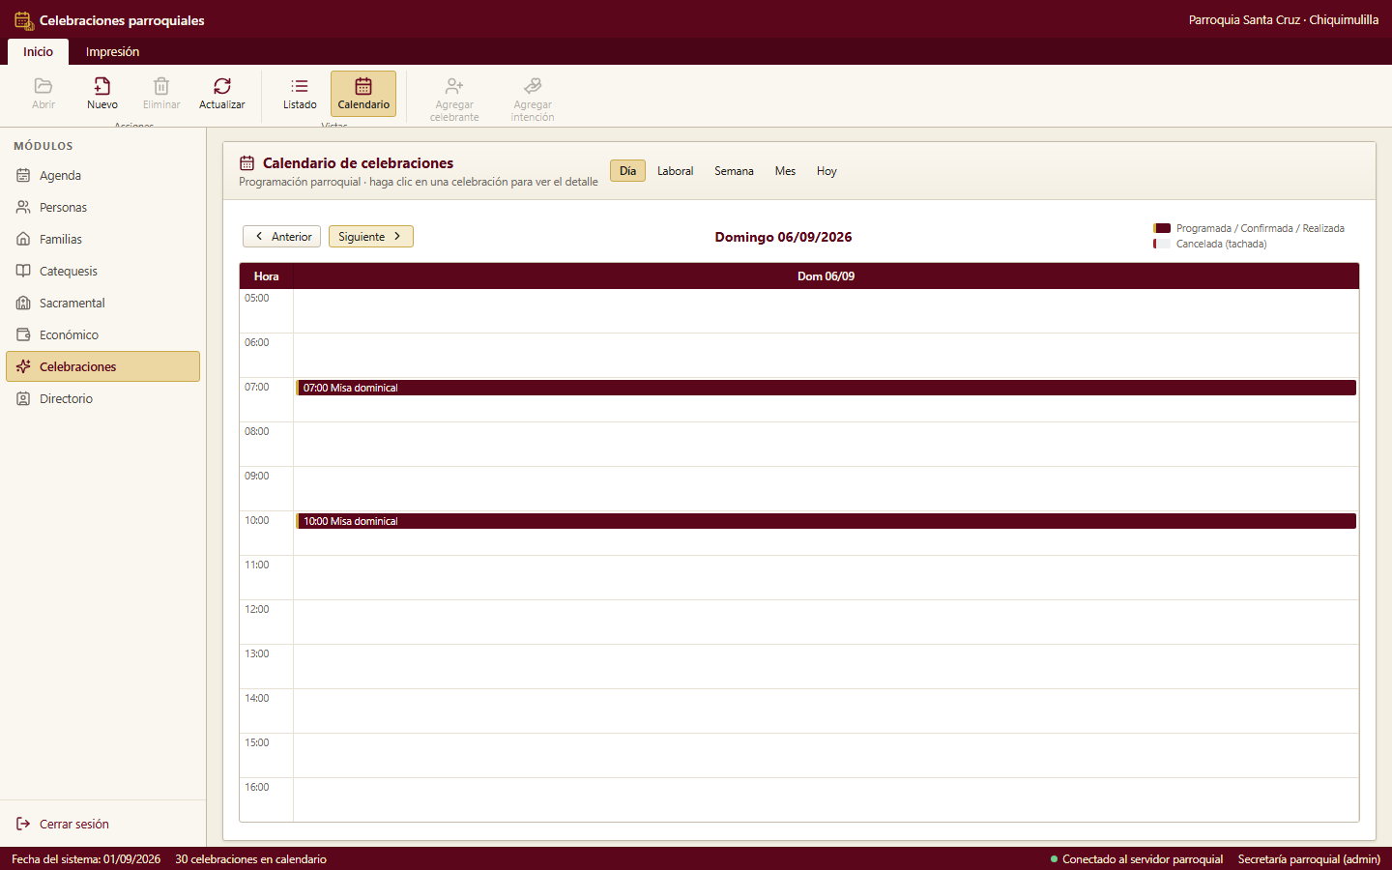
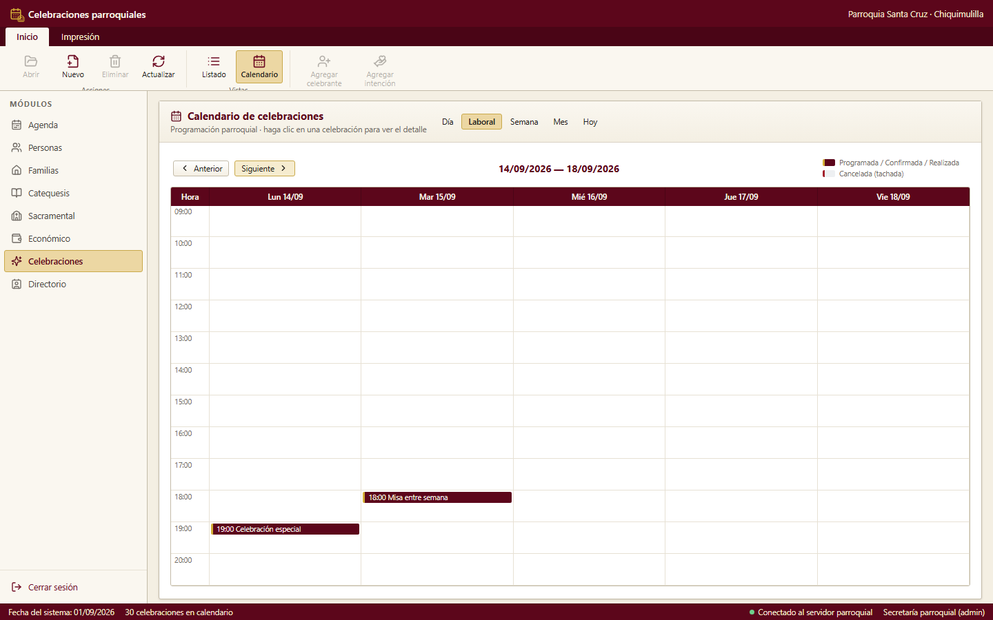
Vistas del calendario
MÓDULO CELEBRACIONES
El calendario ofrece cuatro escalas de consulta. La vista Mes se muestra en la diapositiva anterior; a continuación se comparan las vistas Semana, Día y Laboral.
SEMANA
Visualización de la programación semanal.
DÍA
Programación detallada de una fecha.
LABORAL
Programación de los días laborables (lunes a viernes).
Módulo Celebraciones · Sistema Integral de Gestión Sacramental y Pastoral
10 / 18

Slide 11
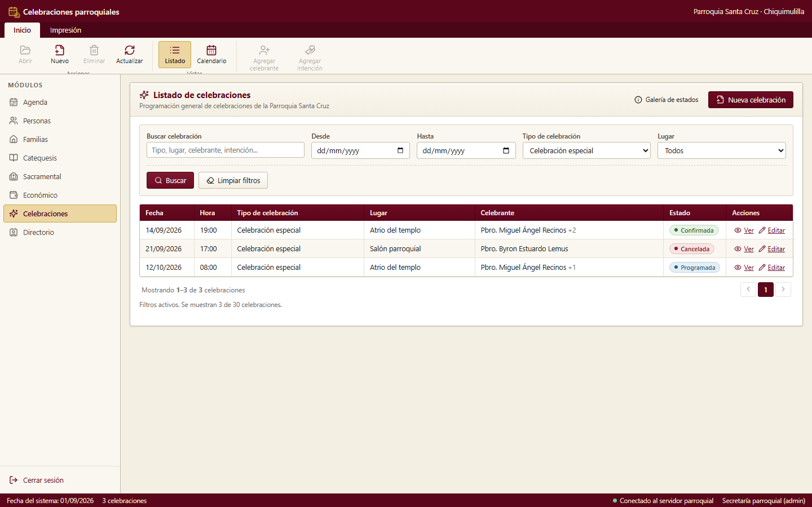
Estados de las celebraciones
MÓDULO CELEBRACIONES
El estado indica la situación actual de cada celebración dentro de la programación parroquial.
Programada
Registrada, aún sin confirmar.
Confirmada
Verificada y lista para realizarse.
Realizada
Ya se llevó a cabo.
Cancelada
No se realizará; se muestra tachada.
Módulo Celebraciones · Sistema Integral de Gestión Sacramental y Pastoral
11 / 18

Slide 12
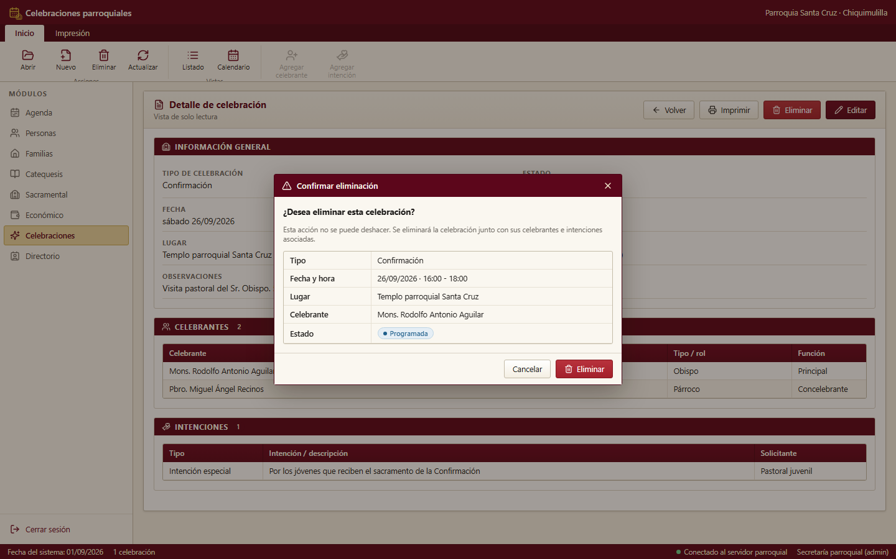
Confirmaciones y seguridad de operaciones
MÓDULO CELEBRACIONES
• Las operaciones que eliminan información requieren una confirmación previa.
• Antes de eliminar se muestra un resumen de la celebración afectada.
• El botón Eliminar recibe un tratamiento visual de acción peligrosa.
• La acción puede cancelarse sin efectos sobre los datos.
• Objetivo: reducir eliminaciones accidentales.
Módulo Celebraciones · Sistema Integral de Gestión Sacramental y Pastoral
12 / 18

Slide 13
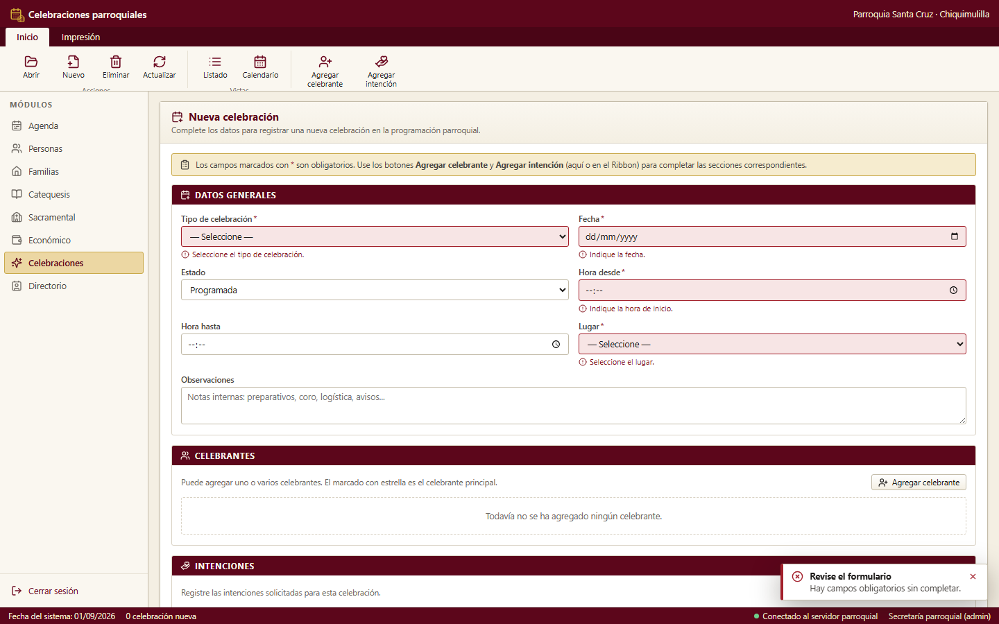
Validaciones del formulario
MÓDULO CELEBRACIONES
• La validación se ejecuta al intentar guardar.
• Campos obligatorios: tipo de celebración, fecha, hora desde y lugar.
• La hora final debe ser posterior a la hora de inicio.
• Cada campo con error se resalta y muestra su mensaje.
• Se muestra una notificación general: «Revise el formulario».
• No se guarda la celebración hasta corregir los errores.
Módulo Celebraciones · Sistema Integral de Gestión Sacramental y Pastoral
13 / 18

Slide 14
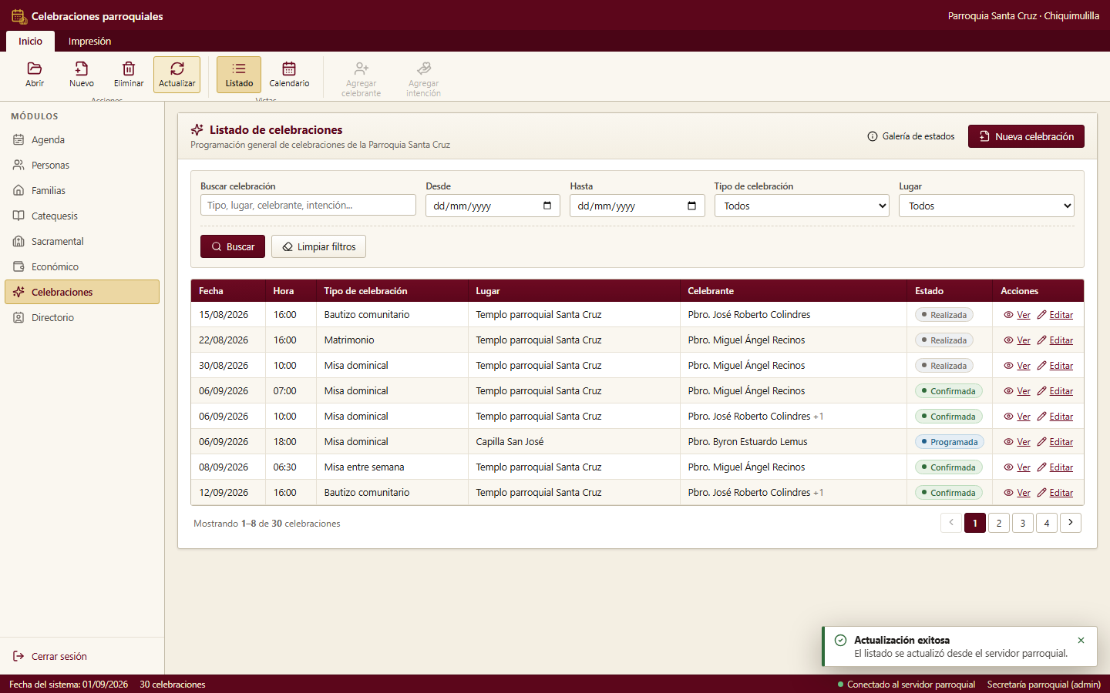
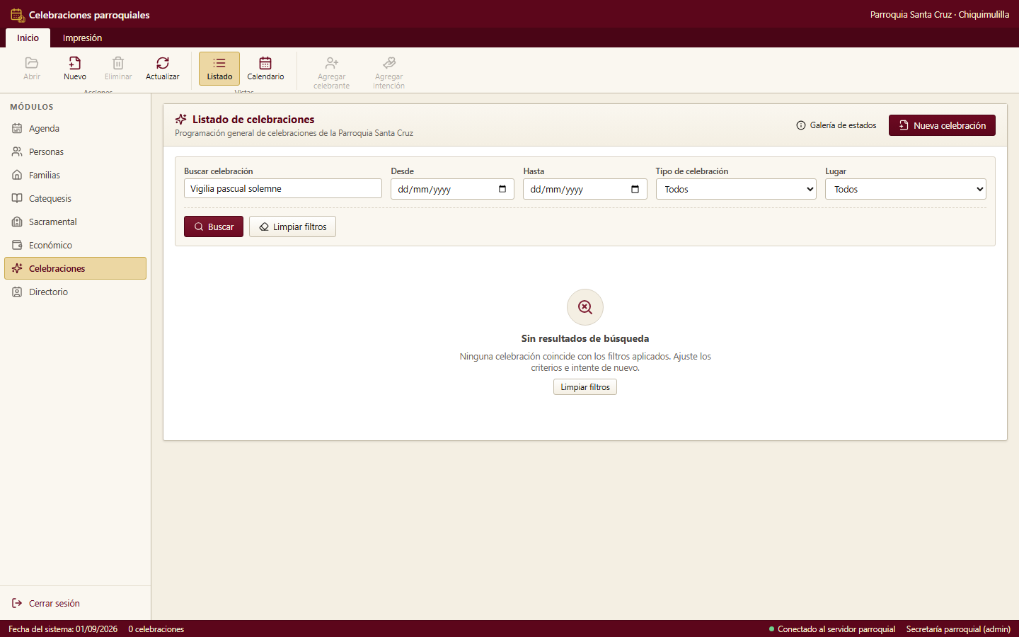
Retroalimentación del sistema
MÓDULO CELEBRACIONES
El sistema informa el resultado de cada acción del usuario mediante notificaciones y estados de pantalla.
Operación exitosa
Confirma cuando una acción se completa correctamente.
Sin resultados
Avisa cuando la búsqueda no encuentra registros.
Módulo Celebraciones · Sistema Integral de Gestión Sacramental y Pastoral
14 / 18

Slide 15
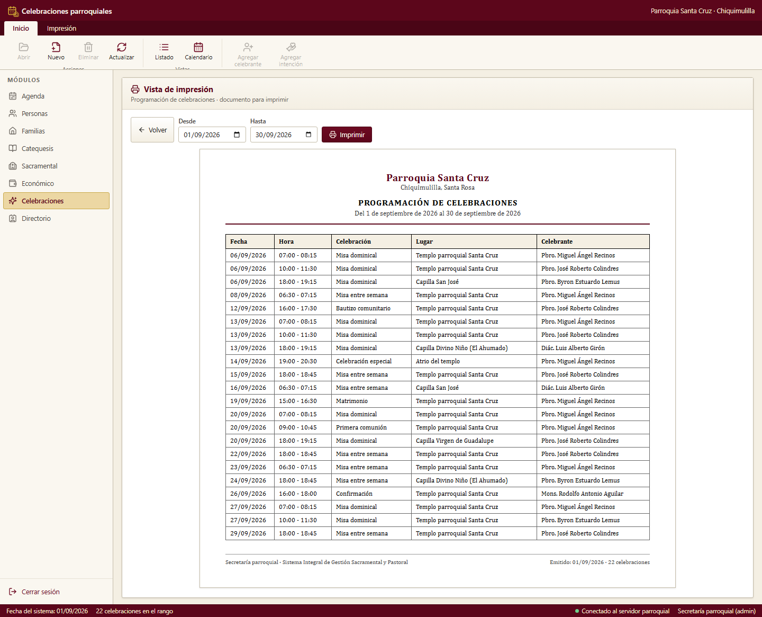
Impresión de celebración
MÓDULO CELEBRACIONES
• Vista con la información preparada para impresión.
• Encabezado con los datos de la parroquia y el rango de fechas.
• Tabla con fecha, hora, celebración, lugar y celebrante.
• Presentación ordenada y formal de la programación.
•Acciones disponibles en el diseño: Imprimir y Volver.
Módulo Celebraciones · Sistema Integral de Gestión Sacramental y Pastoral
15 / 18

Slide 16
Reglas y validaciones principales
MÓDULO CELEBRACIONES
Reglas comprobadas en el mockup del módulo Celebraciones.
Campos obligatorios antes de guardar.
Hora final posterior a la hora de inicio.
Selección obligatoria del tipo de celebración.
Selección obligatoria del lugar.
Confirmación previa antes de eliminar.
Identificación de un único celebrante principal.
Manejo de estados de la celebración.
Mensajes de éxito al completar una operación.
Estado «sin resultados» en búsquedas sin coincidencias.
Módulo Celebraciones · Sistema Integral de Gestión Sacramental y Pastoral
16 / 18

Slide 17
Navegación del módulo
MÓDULO CELEBRACIONES
Nueva celebración
Editar
Listado
Ver detalle
Imprimir
Filtros / búsqueda
Eliminar
CELEBRACIONES
Día
Laboral
Calendario
Semana
Mes
Módulo Celebraciones · Sistema Integral de Gestión Sacramental y Pastoral
17 / 18

Slide 18
Resultado del diseño
MÓDULO CELEBRACIONES
El mockup del módulo Celebraciones deja definidos los siguientes elementos de diseño:
Estructura visual
Navegación entre pantallas
Formularios y secciones
Tablas y columnas
Acciones y botones
Modales
Validaciones
Calendario y sus vistas
Estados de celebración
Vista de impresión
Las pantallas, campos, acciones, estados, validaciones y flujos aquí definidos constituyen la referencia funcional y visual para la implementación del módulo Celebraciones
Módulo Celebraciones · Sistema Integral de Gestión Sacramental y Pastoral
18 / 18

